Slide 1
第二章 模型评估与选择

Slide 2
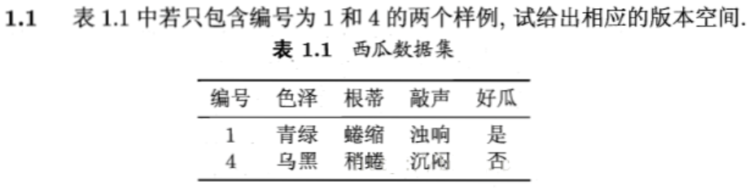
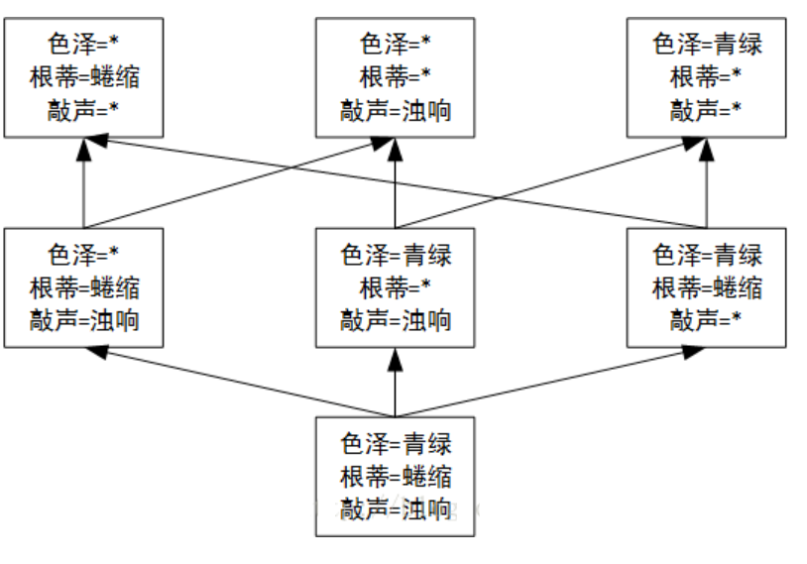

Slide 3
目录
2.1 统计学习方法三要素
2.2 经验误差与过拟合
2.3 评估方法
2.4 性能度量
2.5 比较检验
2.6 偏差、方差与正则化

Slide 4
2. 1 统计学习方法三要素

Slide 5
监督学习
有监督学习：从给定的、有限的、用于学习的训练数据(training data)集合出发，应用某个评价准则(evaluation criterion),从假设空间中选取一个最优的模型，使它对已知训练数据及未知测试数据(test data)在给定的评价准则下有最优的预测.
统计学习方法是基于数据构建统计模型从而对数据进行预测与分析的.

Slide 6
统计学习方法三要素
假设数据是独立同分布产生的;
模型：假设要学习的模型属于某个函数的集合,称为假设空间(hypothesis space)
策略：按照什么样的准则学习或选择最优模型
算法：最优模型的选取由算法实现
模型
策略
方法
算法

Slide 7
统计学习方法三要素
实现统计学习方法的步骤如下:
(1) 得到一个有限的训练数据集合;
(2) 确定包含所有可能模型的假设空间，即学习模型的集合;
(3) 确定模型选择的准则，即学习的策略;
(4) 实现求解最优模型的算法，即学习的算法;
(5) 通过学习算法选择最优模型;
(6) 利用学习到的最优模型对新数据进行预测或分析.

Slide 8



问题的形式化
学习系统
模型
预测系统

Slide 9



模型
模型就是所要学习的条件概率分布或决策函数.
模型的假设空间(hypothesis space)包含所有可能的条件概率分布或决策函数.
假设空间中的模型一般有无穷多个.若假设空间用F表示，则假设空间可以定义为决策函数的集合：
F通常是由一个参数向量决定的函数族:
参数空间

Slide 10
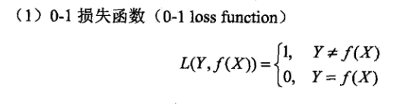



策略
决策的准则，目标在于从假设空间中选取最优模型
损失函数或代价函数：由f(X)给出相应的输出Y,这个输出的预测值f(X)与真实值Y之间的不一致性程度（用来衡量预测错误程度）.

Slide 11


策略
损失函数的期望：
学习的目标是选择期望风险最小的模型
经验风险R_{emp}：模型f(X)关于训练数据集的平均损失
N->∞
R_{emp}
R_{exp}
?

Slide 12
算法
算法是指学习模型的具体计算方法.
统计学习基于训练数据集,根据学习策略，从假设空间中选择最优模型,最后需要考虑用什么样的计算方法求解最优模型.
模型
策略
方法
算法
多种多样

Slide 13
2.2 经验误差与过拟合

Slide 14
泛化误差 vs. 经验误差
经验误差：在训练集上的误差，亦称“训练误差”
泛化误差：在“未来”样本上的误差
❐ 泛化误差越小越好
❐ 经验误差是否越小越好？
NO! 因为会出现“过拟合”(overfitting)
N->∞
?
R_{emp}
R_{exp}

Slide 15
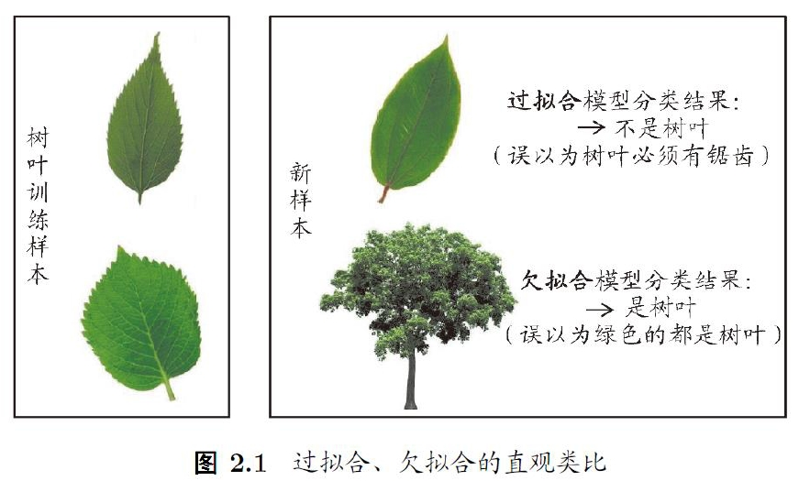
过拟合与欠拟合

Slide 16
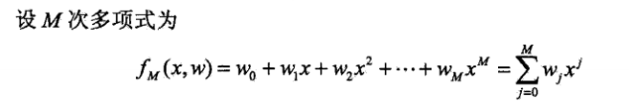
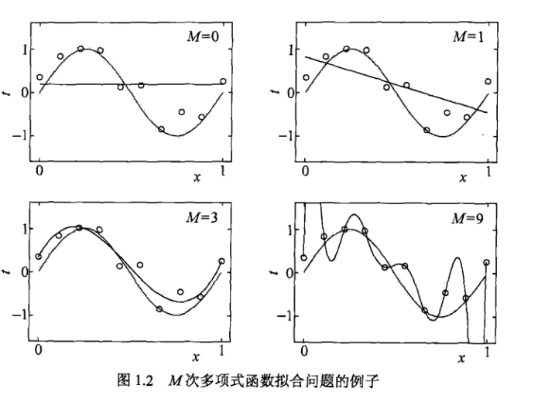


Slide 17
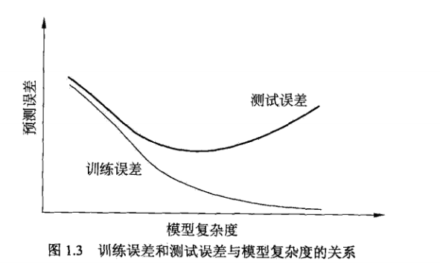
当模型的复杂度增大时，训练误差会逐渐减小并趋向于0;而测试误差会先减小，达到最小值后又增大．当选择的模型复杂度过大时，过拟合现象就会发生.

Slide 18



经验风险最小化与结构风险最小化
经验风险最小化
结构风险最小化
过拟合☹
模型的复杂度
结构风险小的模型往往对训练数据以及未知的测试数据都有较好的预测.
Notes:
被广泛采用.比如，极大似然估计(maximum likelihood estimation)就是经验风险最小化的一一个例子.当模型是条件概率分布，损失函数是对数损失函数时，经验风险最小化就等价于极大似然估计.但是，当样本容量很小时，经验风险最小化学习的效果就未必很好，会产生后面将要叙述的“过拟合(over-ftting)”现象.

Slide 19
模型选择
三个关键问题:
❐ 如何获得测试结果？
❐ 如何评估性能优劣？
❐ 如何判断实质差别？
评估方法
性能度量
比较检验

Slide 20
2.3 评估方法

Slide 21
评估方法
关键：怎么获得“测试集”(test set) ？
测试集应该与训练集“互斥”
常见方法：
❐ 留出法 (hold-out)
❐ 交叉验证法 (cross validation)
❐ 自助法 (bootstrap)

Slide 22
留出法
拥有的数据集
训练集
测试集
注意：
➢ 保持数据分布一致性 （例如: 分层采样)
➢ 多次重复划分 (例如: 100次随机划分)
➢ 测试集不能太大、不能太小 (例如：1/5~1/3)

Slide 23
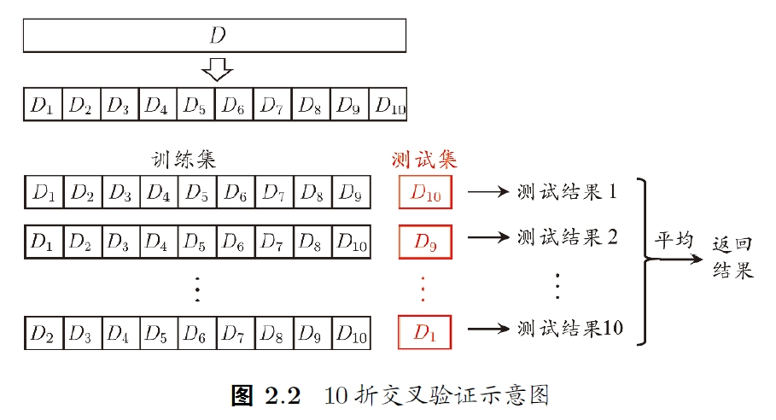
k-折交叉验证法
若 k = m，则得到“留一法”
(leave-one-out, LOO)

Slide 24
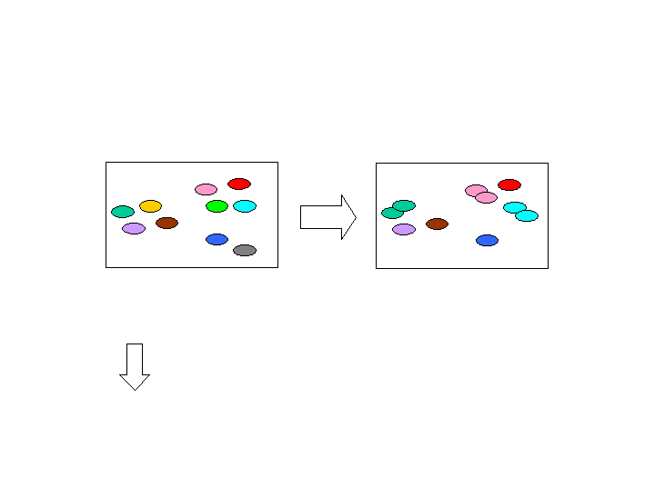

自助法
基于“自助采样” (bootsrap sampling)
亦称“有放回采样”、“可重复采样”
➢训练集D’与原样本集D同规模
➢数据分布有所改变
约有 36.8% 的样本不出现
测试集：D\D’“包外估计”(out-of-bag estimation)

Slide 25
“调参”与最终模型
算法的参数：一般由人工设定，亦称“超参数”
模型的参数：一般由学习确定
两者调参方式相似：先产生若干模型，然后基于某种评估
方法进行选择
参数调得好不好往往对最终模型性能有关键性影响
区别：训练集 vs. 测试集 vs. 验证集 (validation set)
算法参数选定后，要用“训练集+验证集”重新训练最终模型

Slide 26
2.4 性能度量

Slide 27
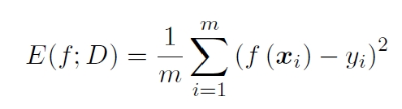
性能度量
性能度量(performance measure)是衡量模型泛化能力的
评价标准，反映了任务需求
使用不同的性能度量往往会导致不同的评判结果
什么样的模型是“好”的，不仅取决于算法和数据，
还取决于任务需求
❐ 回归(regression) 任务常用均方误差：

Slide 28
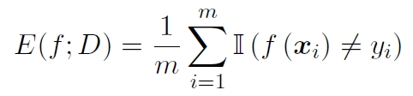
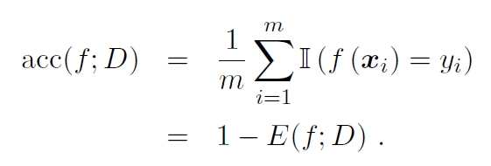
错误率 vs. 精度
❐ 错误率：（分类错误的样本数占总样本数的比例）
❐ 精度：（分类正确的样本数占总样本数的比例）

Slide 29
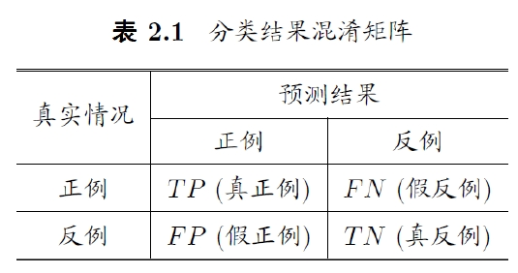
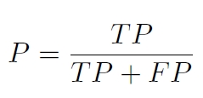
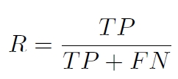
查准率 vs. 查全率（信息检索）
❐ 查准率（准确率）：
❐ 查全率（召回率）：

Slide 30
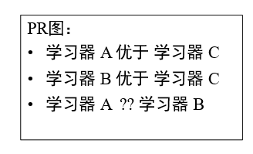
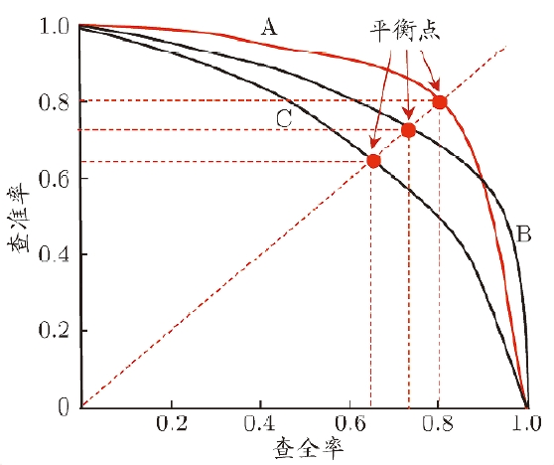
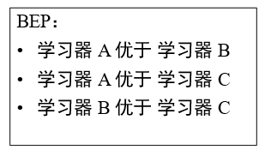
PR图, BEP
根据学习器的预测结果按正例可能性大小对样例
进行排序，并逐个把样本作为正例进行预测
(BEP)

Slide 31
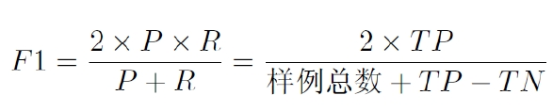
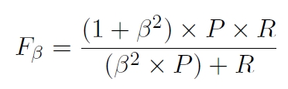
F1
比 BEP 更常用的 F1 度量：
若对查准率/查全率有不同偏好：

Slide 32
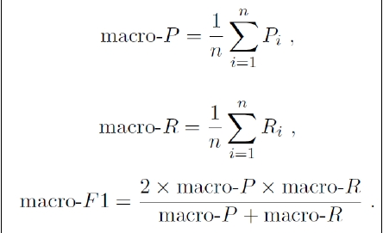

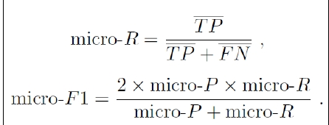
宏xx vs. 微xx
若能得到多个混淆矩阵:
(例如多次训练/测试的结果，多分类的两两混淆矩阵)
宏(macro-)查准率、查全率、F1
微(micro-)查准率、查全率、F1

Slide 33
ROC曲线
接收者操作特征（Receiver Operating Characteristic，ROC)曲线是一种比较两个分类模型有用的可视化工具。ROC曲线源于信号检测理论，是第二次世界大战期间用于敌机检测的雷达信号分析技术。
ROC曲线显示了给定模型的真正例率（TPR）和假正例率（FPR)之间的权衡。

Slide 34
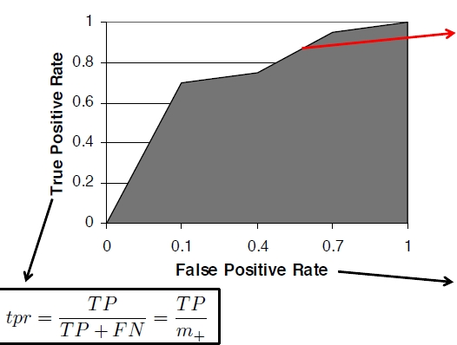

ROC, AUC
AUC: Area Under the ROC Curve
ROC (Receiver Operating
Characteristic) Curve [Green
& Swets, Book 66; Spackman,
IWML’89]
Area Under
The bigger, the better

Slide 35
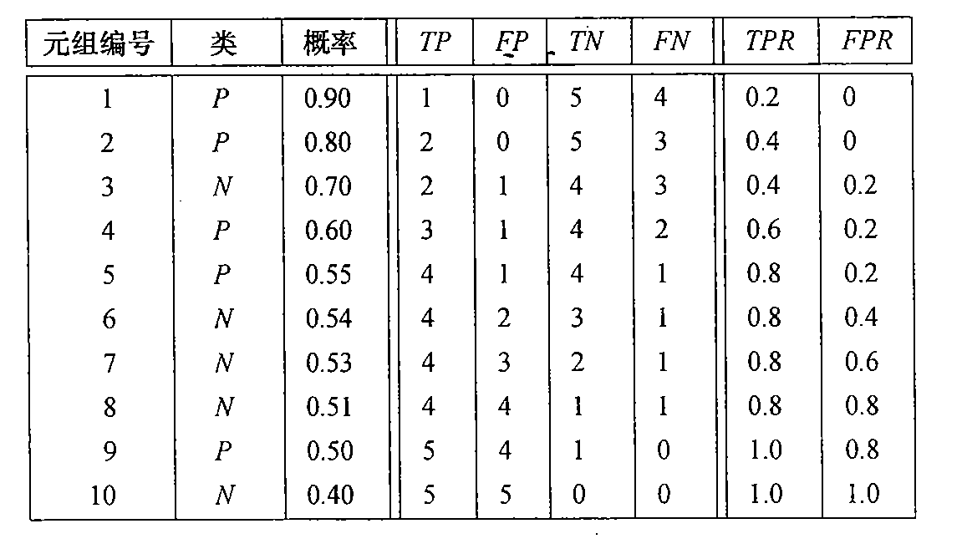
ROC曲线

Slide 36
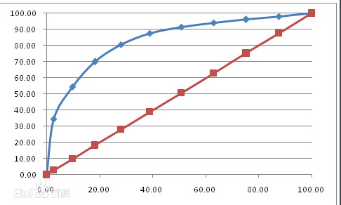

评价分类器的性能
ROC

Slide 37
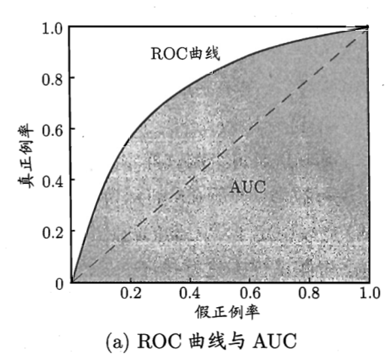
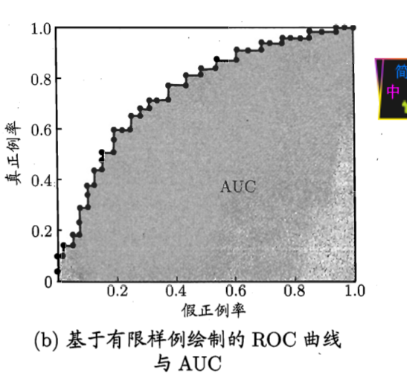
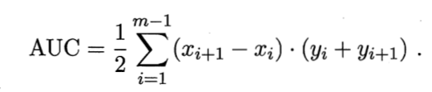
ROC曲线与AUC示意图
若一个学习器的ROC曲线被另一个包住，后者的性能能优于前者；若交叉，判断ROC曲线下的面积，即AUC
Notes:
开发并验证一种深度学习算法，该算法可以基于脑部¹⁸F FDG PET来预测AD、轻度认知障碍或者二者均不是的诊断结果，并将其性能与放射学阅读器的性能进行比较

Slide 38

ROC, AUC
AUC: Area Under the ROC Curve
ROC (Receiver Operating
l_{rank} Characteristic) Curve [Green
& Swets, Book 66; Spackman,
IWML’89]
AUC
The bigger, the better
Notes:
AUC考虑的是样本预测的排序质量，因此它与排序误差有紧密联系

Slide 39
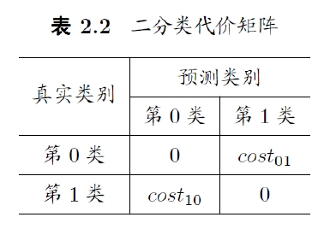
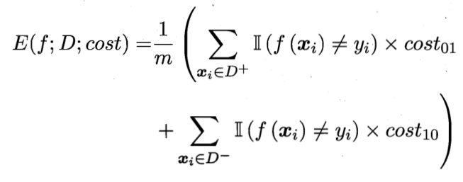
非均等代价
犯不同的错误往往会造成不同的损失
此时需考虑“非均等代价”
(unequal cost)
❐ 代价敏感(cost-sensitive)错误率：

Slide 40
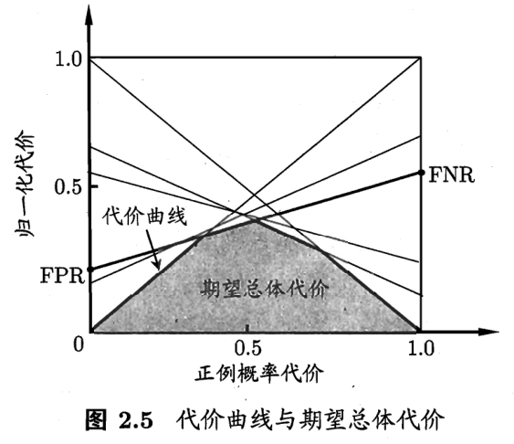


在非均等代价下，ROC不能直接反应出学习器的期望总体代价，代价曲线可以。横轴为[0,1]的正例函数代价：
p是样例为正例的概率；纵轴是取值为[0,1]的归一化代价，FPR=1-TPR

Slide 41
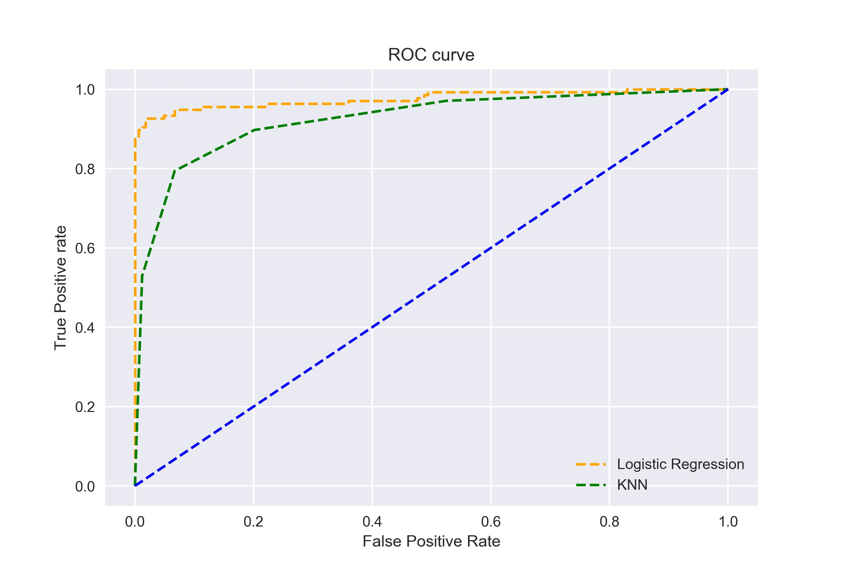
哪个算法好？

Slide 42
2.5 比较检验

Slide 43
常用方法
统计假设检验 (hypothesis test) 为学习器性能比较提供了
重要依据
❐ 两学习器比较
统计显著性
➢ 交叉验证 t 检验 (基于成对 t 检验)
k 折交叉验证； 5x2交叉验证
➢ McNemar 检验 (基于列联表，卡方检验)
❐ 多学习器比较
➢ Friedman + Nemenyi
• Friedman检验 (基于序值，F检验; 判断”是否都相同”)
• Nemenyi 后续检验 (基于序值，进一步判断两两差别)

Slide 44
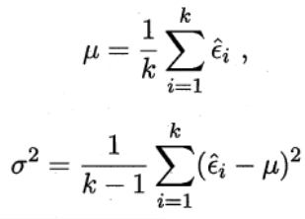

t检验
多次重复留出法或是交叉验证法等进行多次训练/测试，得到多个测试错误率。
平均测试错误率μ和方差σ²为
考虑到这k个测试错误率 可看作泛化错误率的独立采样，则变量

Slide 45
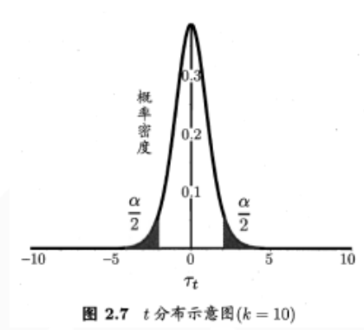
t检验
服从自由度为k-1的t分布
假设：μ= Ɛ ₀
当测试错误率均值为 时，在1-α概率内观测到最大的错误率，即临界值
做出假设–>求出满足显著度的临界点–>给出拒绝域–>验证假设。
单个学习器的比较

Slide 46

交叉验证t检验
对不同学习器的性能进行比较。
两个学习器A、B,若使用k折交叉验证法得到的测试错误率分别为：
用k折交叉验证”成对t检验”来进行比较检验

Slide 47
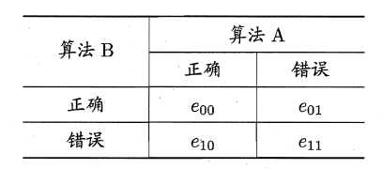

McNemar检验
McNemar主要用于二分类问题，与成对t检验一样也是用于比较两个学习器的性能大小。主要思想是：若两学习器的性能相同，则A预测错误B预测正确数应等于A预测正确B预测错误数，即e01=e10，且|e01-e10|服从N（1，e01+e10）分布。

Slide 48
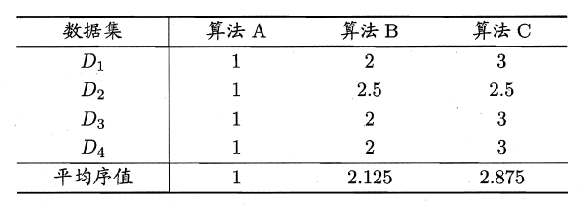
Friedman检验
F检验则可以在多组数据集进行多个学习器性能的比较，基本思想是在同一组数据集上，根据测试结果（例：测试错误率）对学习器的性能进行排序，赋予序值1,2,3…，相同则平分序值，如下图所示：

Slide 49
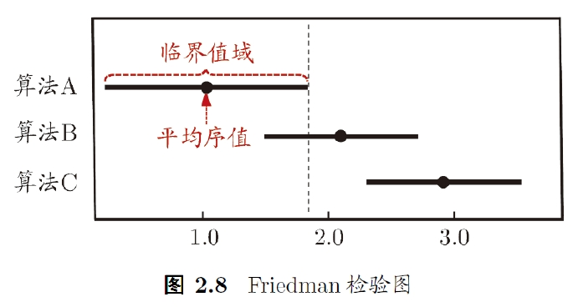
Friedman 检验图
横轴为平均序值，每个算法圆点为其平均序值，线段为临界阈值的大小
若两个算法有交叠 (A 和 B)，则说明没有显著差别;
否则有显著差别 (A 和 C)，算法 A 显著优于算法 C

Slide 50
2.6 偏差、方差与正则化

Slide 51
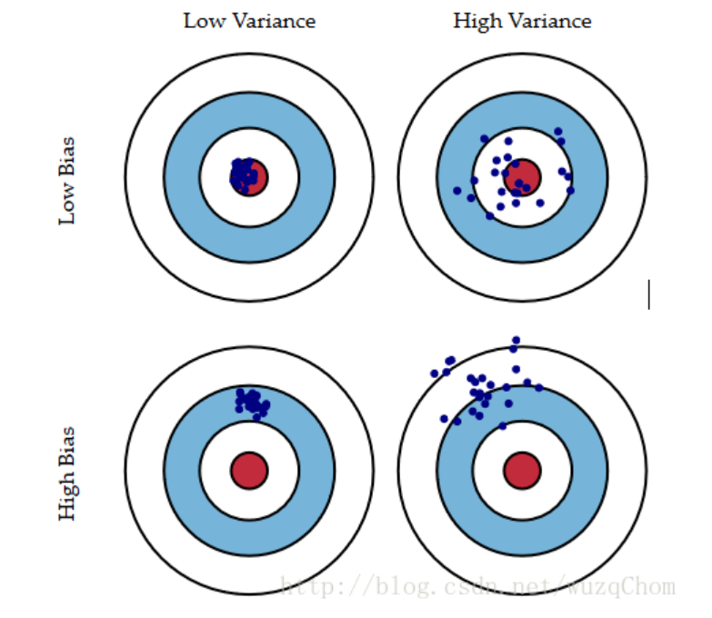
偏差与方差
偏差描述的是算法期望预测的平均值和真实值的关系（可以想象成算法的拟合能力如何）
方差描述的是同一个算法在不同数据集上的预测值和所有数据集上的平均预测值之间的关系
Notes:
“偏差”：描述了模型的期望预测（模型的预测结果的期望）与真实结果的偏离程度。偏离程度越大，说明模型的拟合能力越差，此时造成欠拟合。
“方差”：描述了数据的扰动造成的模型性能的变化，即模型在不同数据集上的稳定程度。方差越大，说明模型的稳定程度越差。如果模型在训练集上拟合效果比较优秀，但是在测试集上拟合效果比较差劣，则方差较大，说明模型的稳定程度较差，出现这种现象可能是由于模型对训练集过拟合造成的。

Slide 52

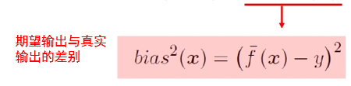
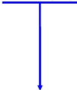
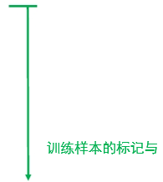



偏差-方差分解
(bias-variance decomposition)
对回归任务，泛化误差可通过“偏差-方差分解”拆解为：
泛化性能是由学习算法的能力、数据的充分性以及学习任务本
身的难度共同决定

Slide 53
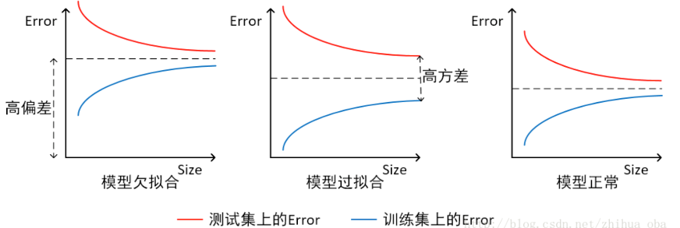
学习曲线是学习算法的一个很好的合理检验（sanity check）。学习曲线是将训练集误差和交叉验证集误差作为训练集实例数量（m）的函数绘制的图表。
训练集误差和交叉验证集误差近似时：高偏差/欠拟合
交叉验证集误差远大于训练集误差时：高方差/过拟合

Slide 54
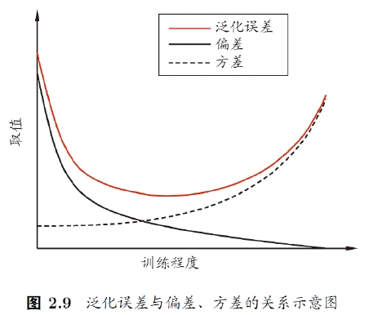
偏差-方差窘境
(bias-variance dilemma)
一般而言，偏差与方差存在冲突：
训练不足时，学习器拟合能
力不强，偏差主导
随着训练程度加深，学习器
拟合能力逐渐增强，方差逐
渐主导
训练充足后，学习器的拟合
能力很强，方差主导

Slide 55
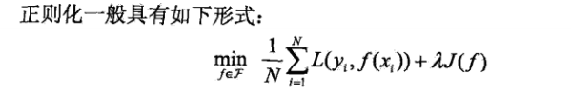


正则化
模型选择的典型方法是正则化(regularization).正则化是结构风险最小化策略的实现，是在经验风险上加一个正则化项(regularizer)或惩罚项(penaty term).

Slide 56

前往第三站……

